Slide 1
2019年度总结
熊聪
2019年12月

Slide 2
目 录
一、2019年工作内容
二、2020年工作计划

Slide 3
工作回顾
2019年完成的主要项目需求
系统拆分
健康力分析
专项管理
出院随访
分诊转诊
体检预约
健康干预

Slide 4
工作回顾
系统拆分
分3步完成了机构端、医生端、个人面板的拆分，将登录、菜单、权限、消息都整合到1个独立的新系统中。新系统可以整合老的机构段和医生端以及一些其他的独立系统，实现菜单的权限管理、版本控制、消息整合，最重要的是统一了会话，可以在各系统之间任意跳转，极大方便了后面的研发工作。
健康力分析
健康力分析需求，可以生成机构体检的团检报告并pdf打出，由于关联的报告、疾病等表数据量大，为不影响启相关系统，研究了数据同步技术，最终采用了yugong+canal的方案将报告库和oracle库中的数据同步到分析库，目前同步程序一直运行良好。

Slide 5
工作回顾
专项管理
专项管理主要是做新陈代谢专项管理，可以对用户实现“初始评估”、“诊断分组”、“阶段评估”、“总结归档”流程话管理，并可监控用户的体征数据，生成个阶段的评估报告。系统也对推广到其他的疾病管理预留了处理，可以很方便的做到血压管理、血糖管理等
出院随访
完成黑龙江省医院出院随访的需求，根据出院报告自动生成出院随访，并做成独立功能，可以供其他医院使用
分诊转诊
主要是提供助理组和医生组对用户直接转移的操作，该需求涉及系统原有的逻辑较多，实现过程中对用户工作组的关系、im咨询等逻辑有了更多了解

Slide 6
工作回顾
体检预约
根据长沙市公安局的需求，对企业预约预约做了调整、增加了自选套餐和自选项目的逻辑，并增加了复检推荐、项目套餐互斥的实现，11月份长沙公安局1w多人已经很好的完成了预约工作。并更进一步支持了佛山平台，目前可以在机构线、企业线、本地化部署共用1套系统
健康干预
完成用户个人面板用户干预功能开发，将随访、健康课程、健康干预、专项管理数据整合到一起，形成健康干预数据。实现过程中，对健康课程、健康计划的内部逻辑结构有了更深入了解

Slide 7
总结和问题
相较去年专注于做体检预约相对于功能，今年做的需求和系统各模块关联较深，研发过程中对于系统各模块内部实现逻辑都有了了解
系统内部有些实现不是很好的地方，导致后续相关的需求改动困难，如咨询那块，明年看情况是不是要重点对系统一些关键逻辑优化一下
需求确认时间长，研发有部分时间都停留在确认需求的阶段，应在上1个需求的测试阶段就和研发确认好下1个需求

Slide 8
目 录
一、2019年工作内容
二、2020年工作计划

Slide 9
2020年工作计划
系统内部优化
消息优化
权限控制
随访系统
群发控制
用户查询优化
健康课程
自身提升
专业技能提升
提升产品意识

Slide 10
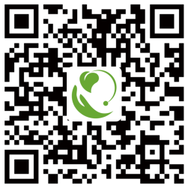
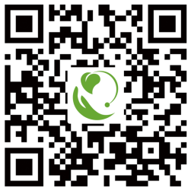

谢谢！
中金慈云健康科技有限公司
地址：北京经济技术开发区（亦庄）博兴八路1号
邮箱：contact@ciyun.cn
中金慈云公众号
慈云健康APP
咚咚健康APP

